Slide 1



Oración viernes 21 de marzo
Curso 24-25

Slide 2


Slide 3
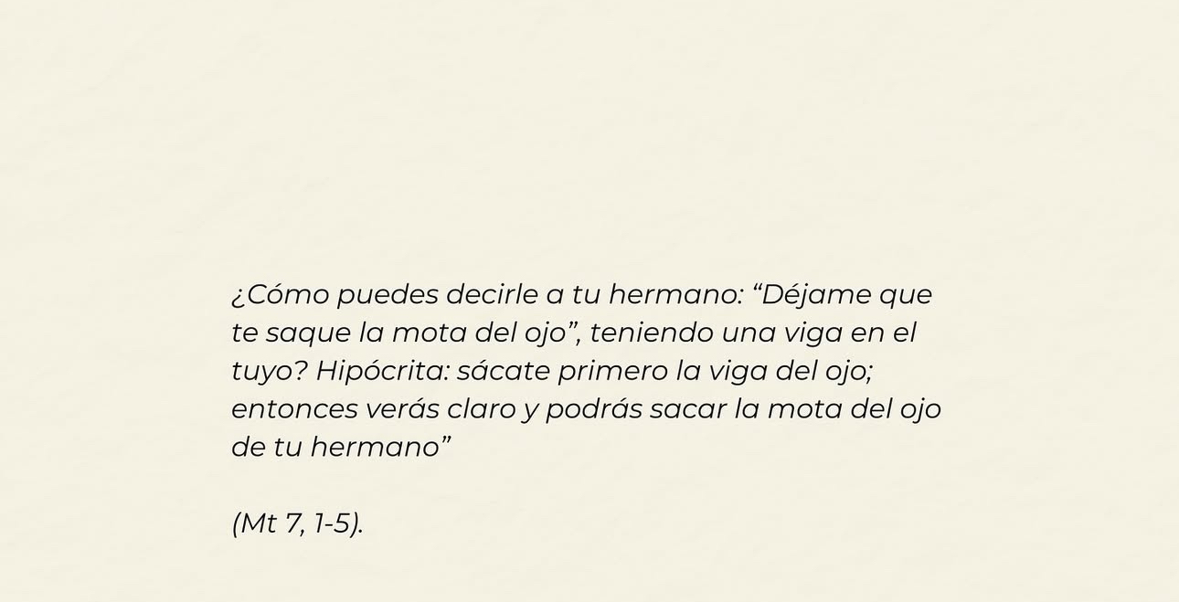

Slide 4
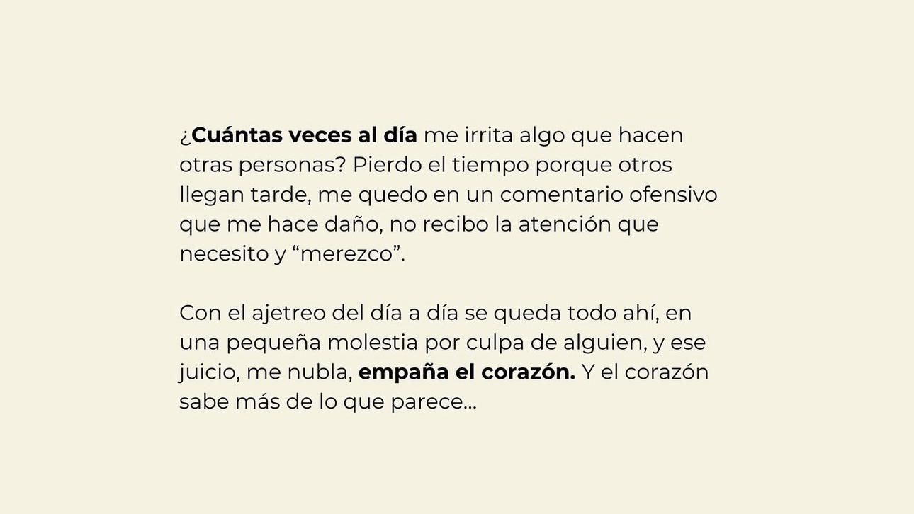

Slide 5
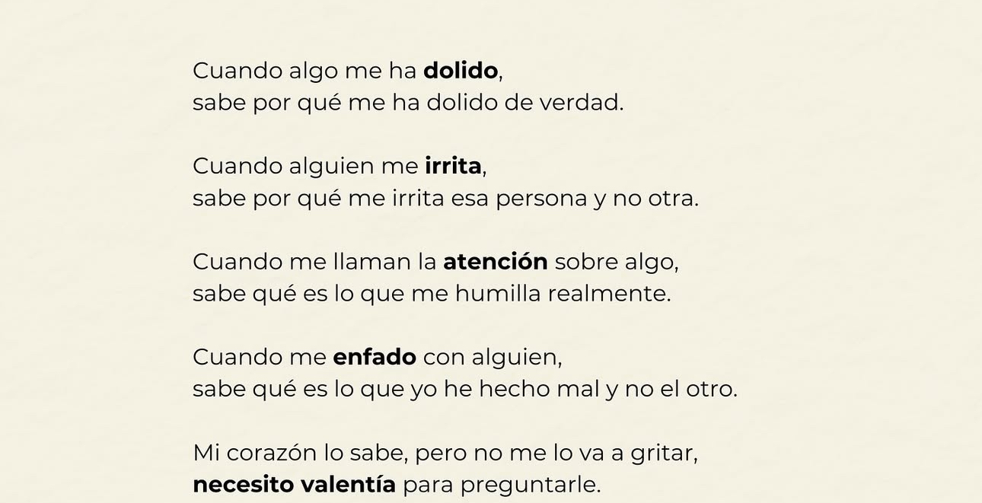

Slide 6
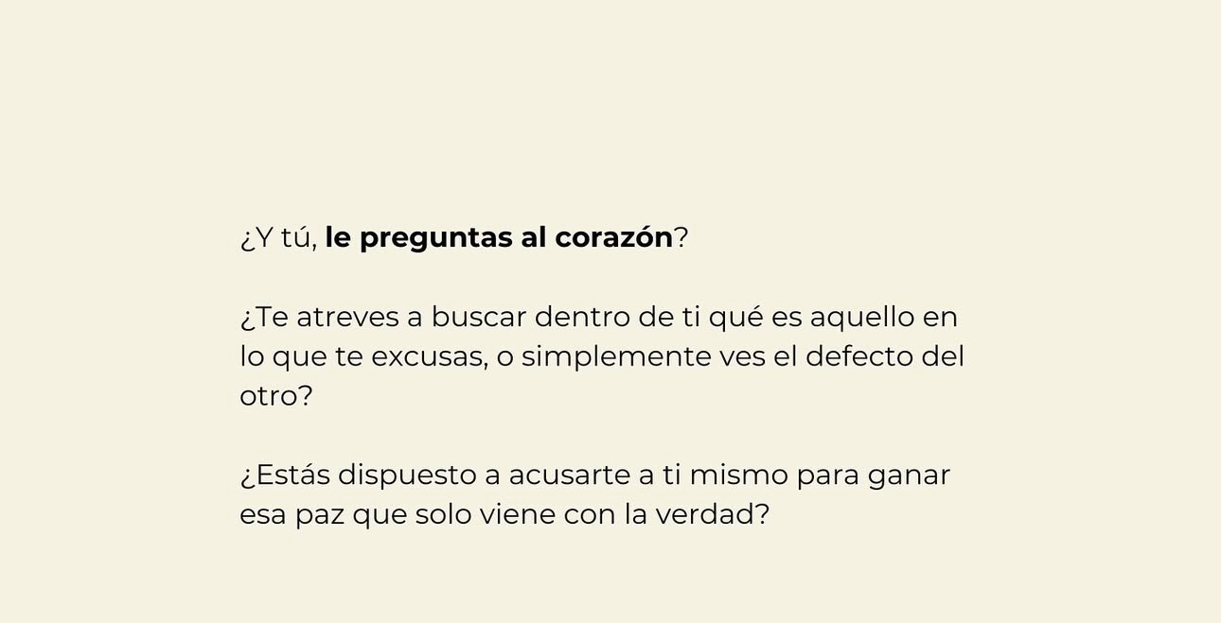

Slide 7
https://www.youtube.com/watch?v=i
sRIdJ6Jctg
¡FELIZ VIERNES!

